Slide 1




ДЕТСКОЕ ОБЩЕСТВЕННОЕ ОБЪЕДИНЕНИЕ:
«ЮНАЯ АРКТИКА»
1998 Г.
ЦЕЛЬ:
Создание условий для саморазвития и самореализации личности участников детских объединений образовательных учреждений г. Мурманска.

Slide 2

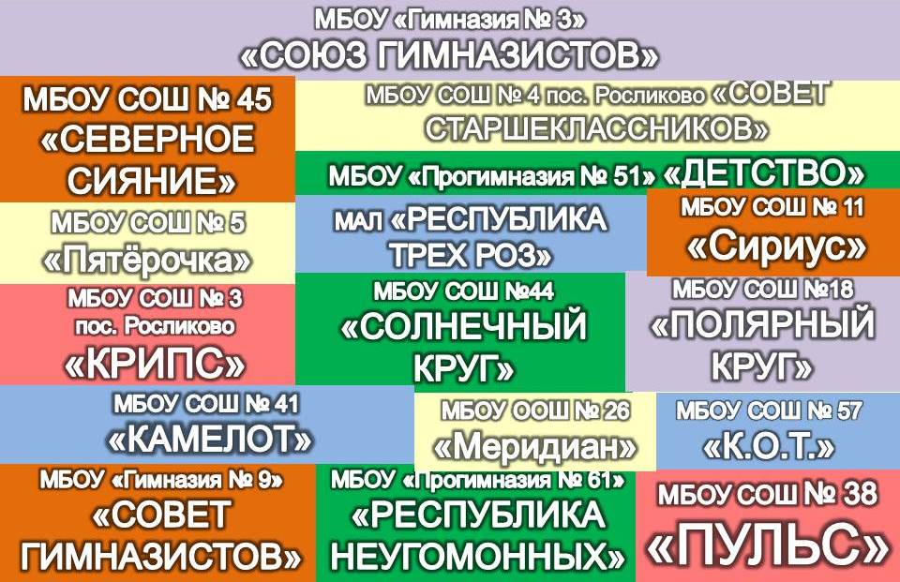
Участники доо «юная арктика»:

Slide 3


Механизм взаимодействия:
СЛЁТ ЛИДЕРОВ
ДЕТСКИХ
ОБЪЕДИНЕНИЙ
ОБРАЗОВАТЕЛЬНЫХ УЧРЕЖДЕНИЙ
Г. МУРМАНСКА
ШКОЛА АКТИВА
ДЕТСКОГО
ОБЩЕСТВЕННОГО
ОБЪЕДИНЕНИЯ
«ЮНАЯ АРКТИКА»
РАЗРАБОТКА СОВМЕСТНЫХ
ПРОЕКТОВ, ПРОВЕДЕНИЕ МЕРОПРИЯТИЙ: КОНКУРСЫ, КВЕСТЫ, ИГРЫ,
ФЕСТИВАЛИ, СЪЕЗДЫ, ФЛЕШ-МОБЫ,
СОРЕВНОВАНИЯ, АКЦИИ

Slide 4

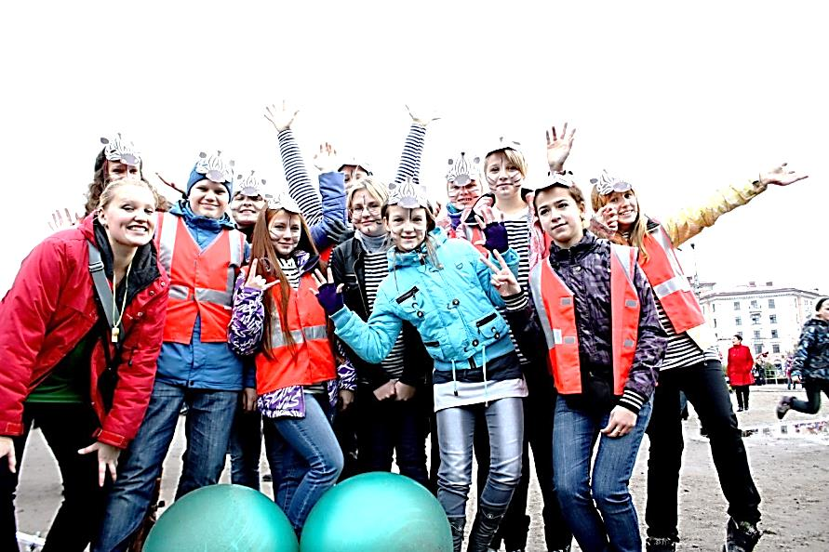
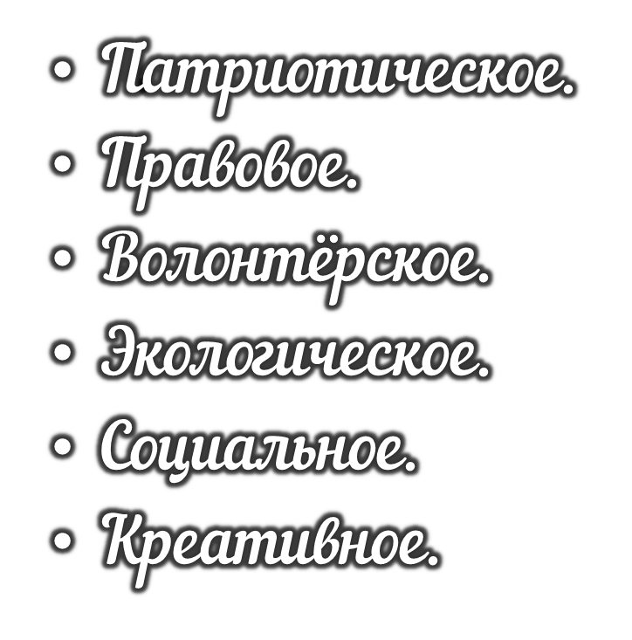
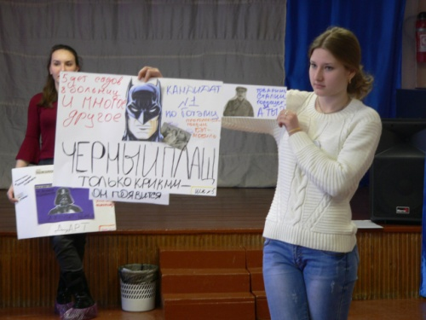
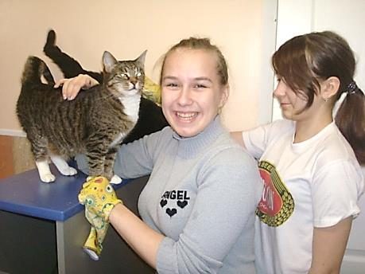
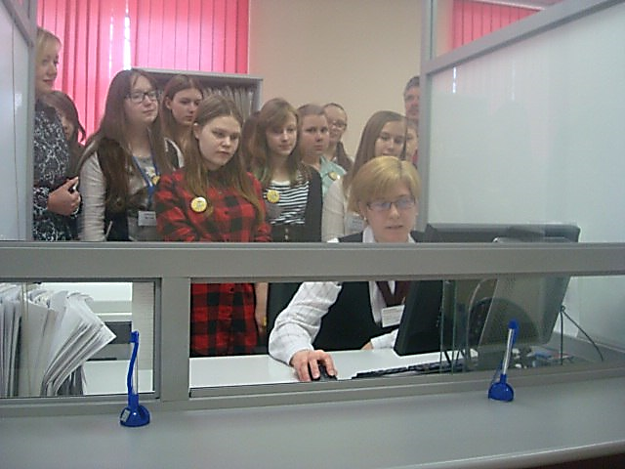
НАПРАВЛЕНИЯ РАБОТЫ:

Slide 5
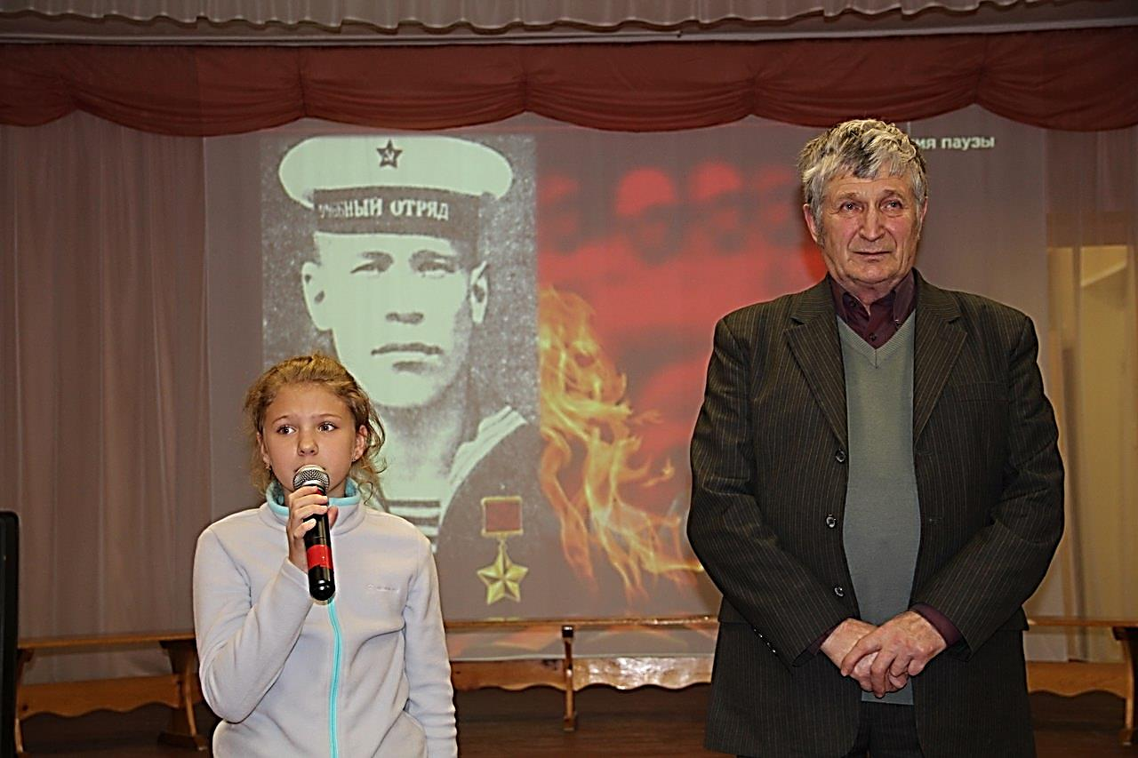

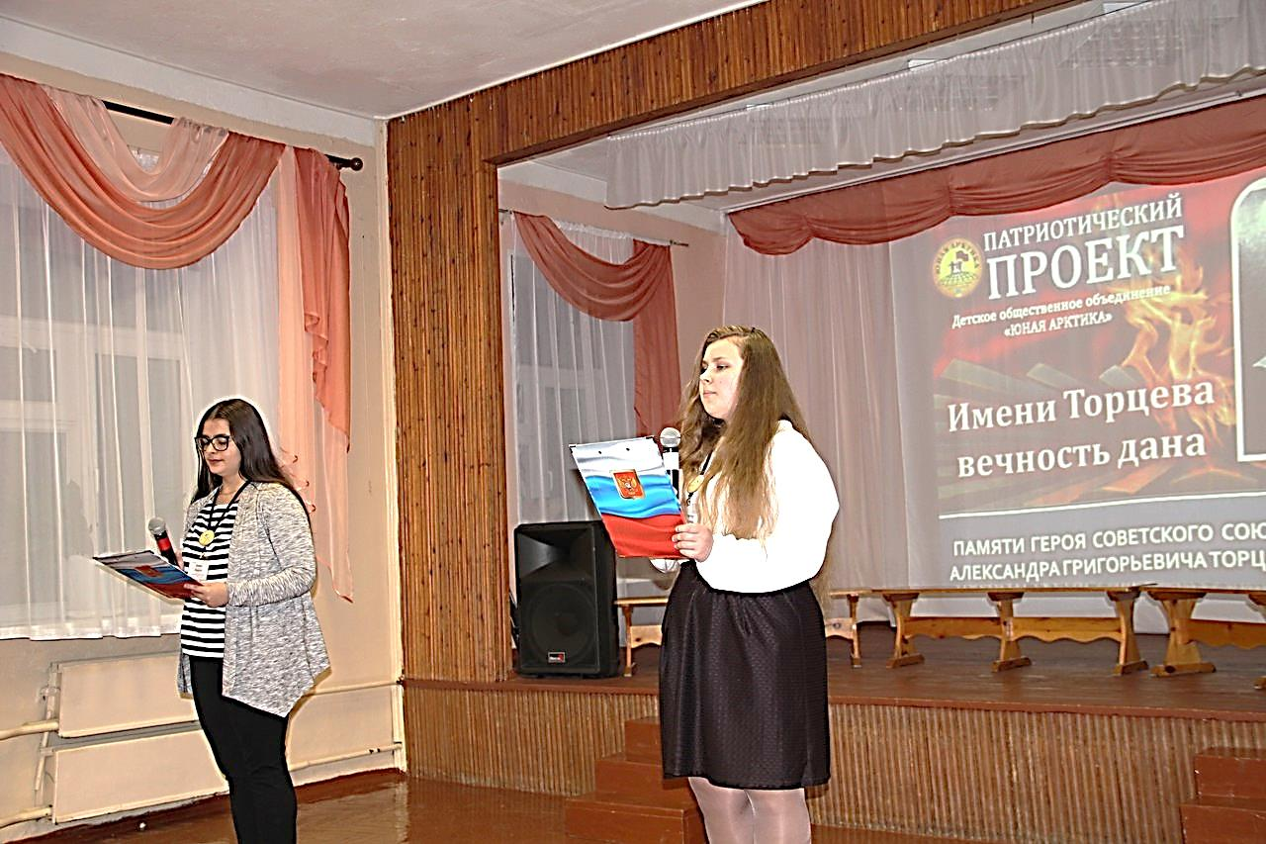
Делегация с архангельской области, г. СЕВЕРОДВИНСК,
АО «ЦС«ЗВЁЗДОЧКА», во главе
с Афимьиным Станиславом Андреевичем , руководитель детско-юношеской секции клуба «Беломорец»

Slide 6

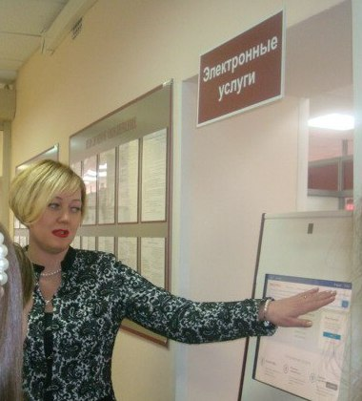
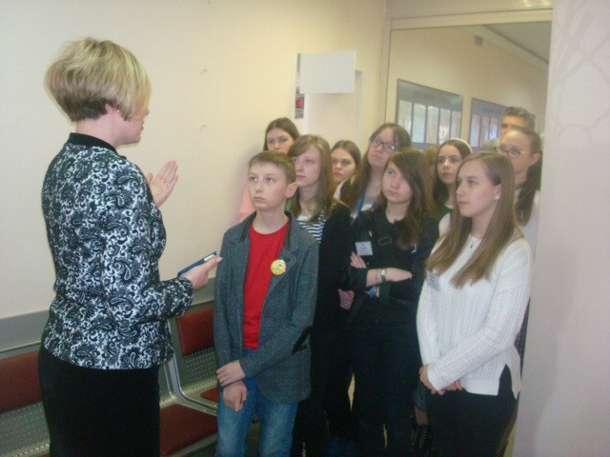

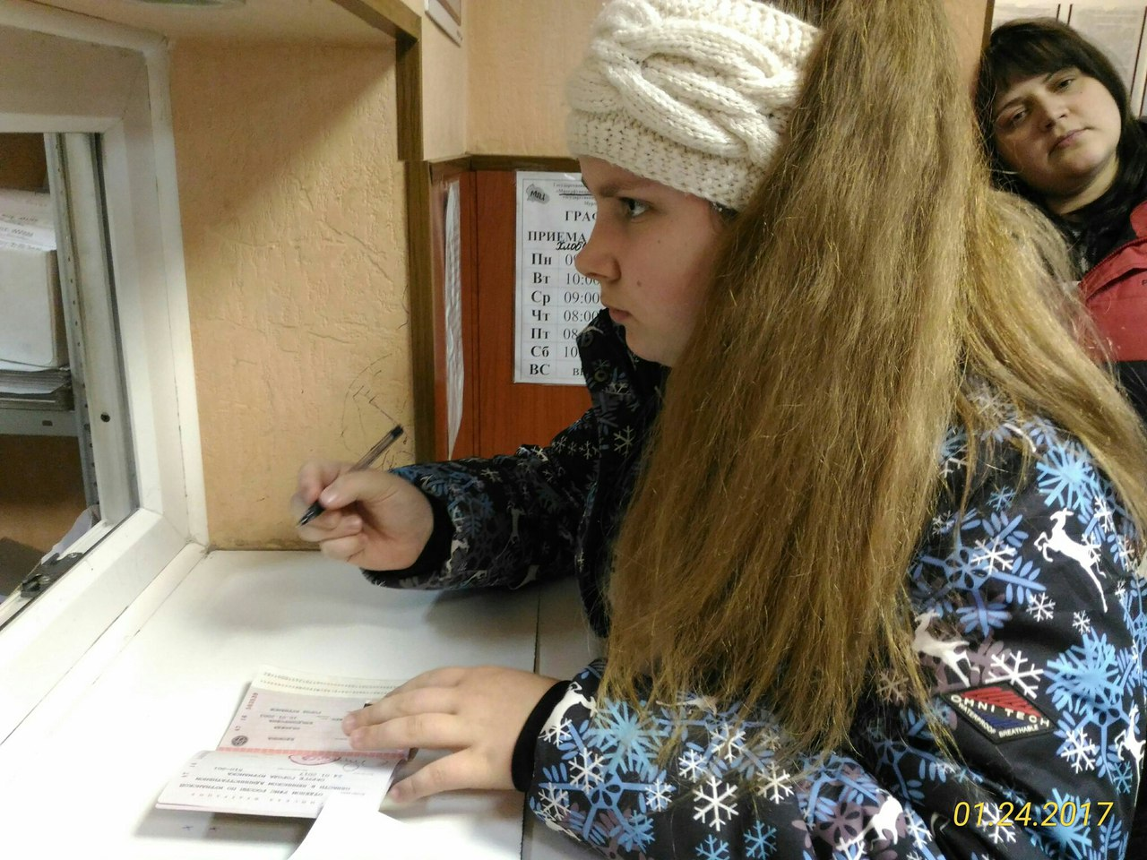
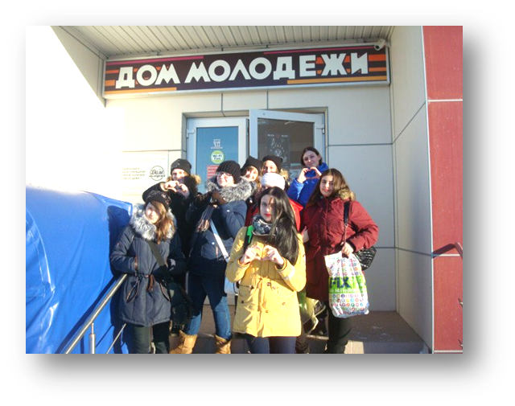

ПРОЕКТ: МОЙ ПЕРВЫЙ ПАСПОРТ ГРАЖДАНИНА РФ

Slide 7
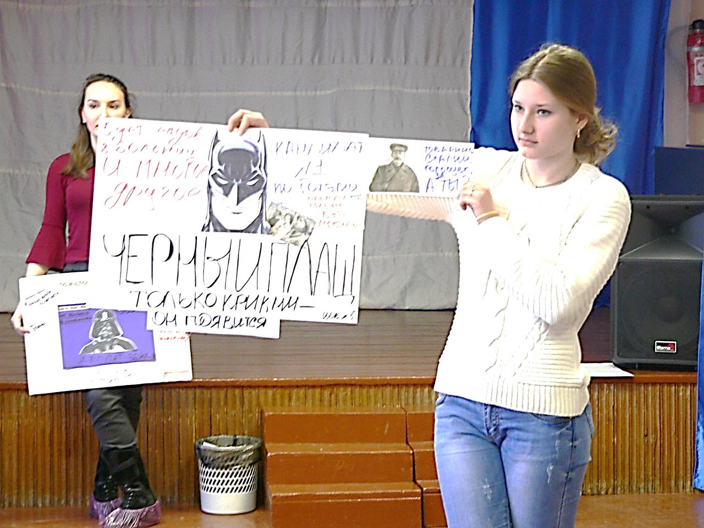
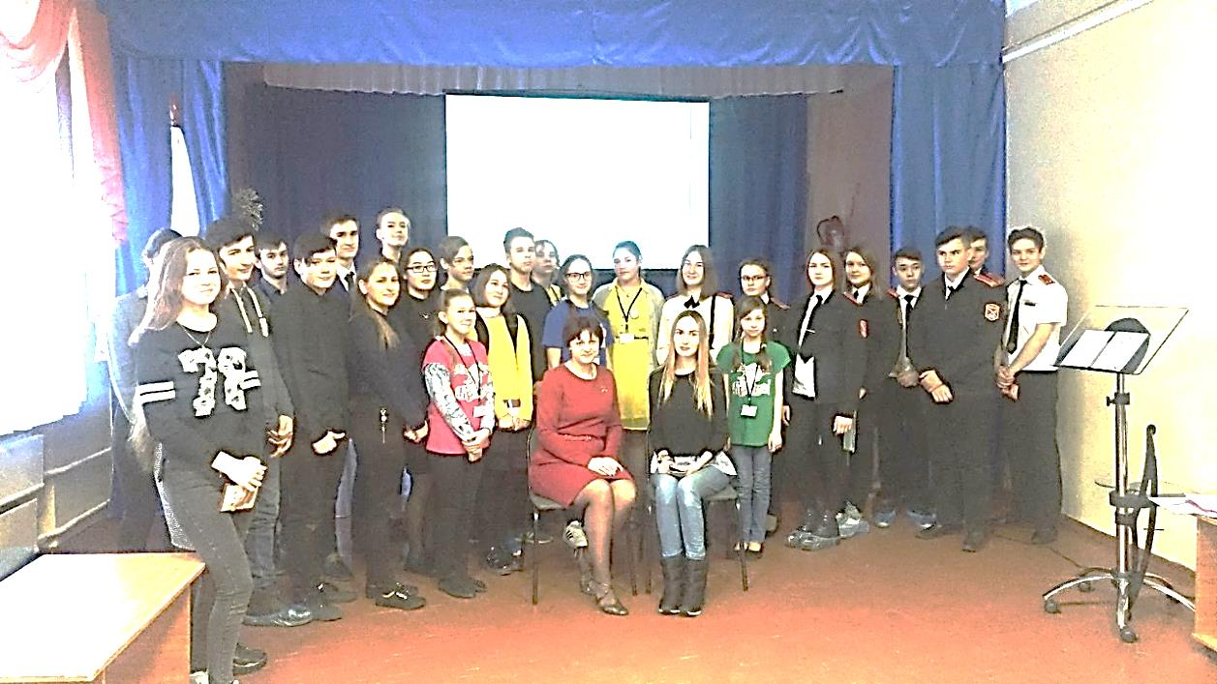
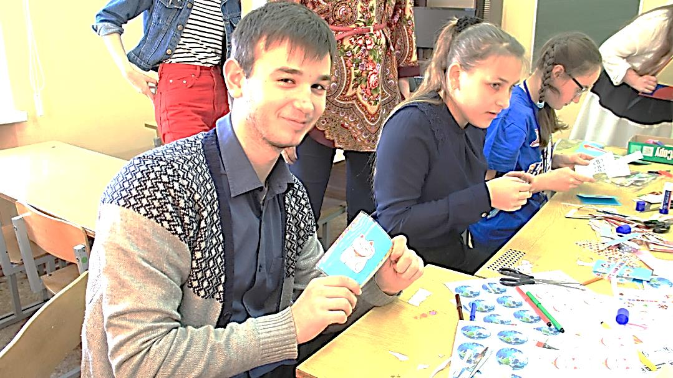

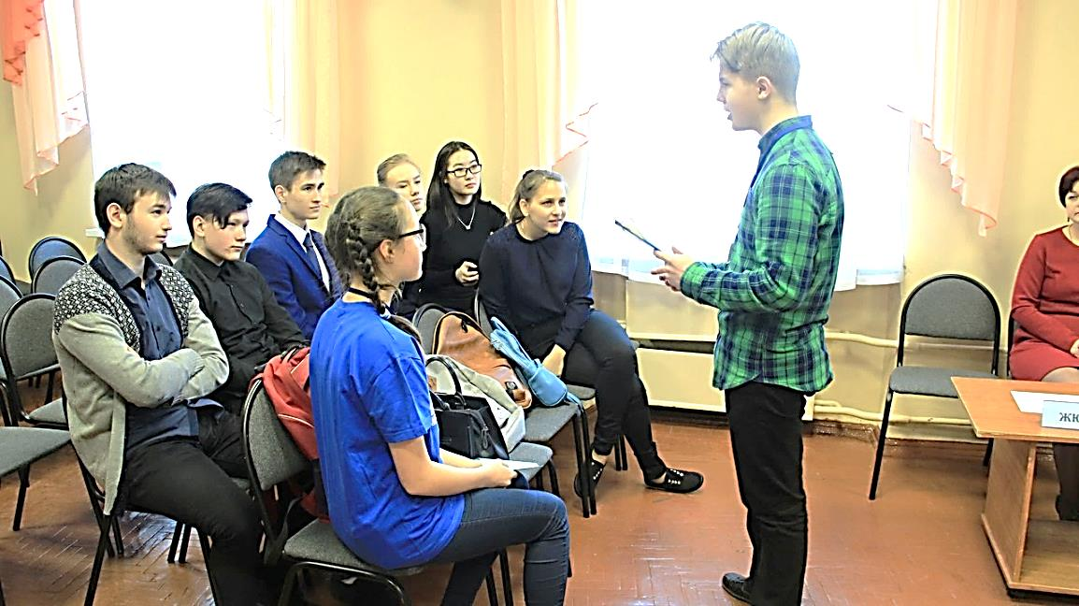
ПРАВОВОЙ КВЕСТ: «МОЛОДЕЖЬ ВЫБИРАЕТ!»

Slide 8

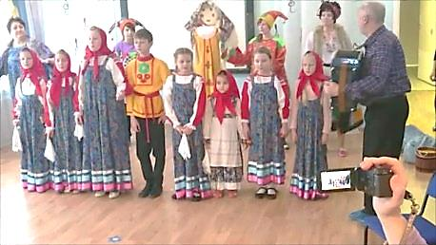
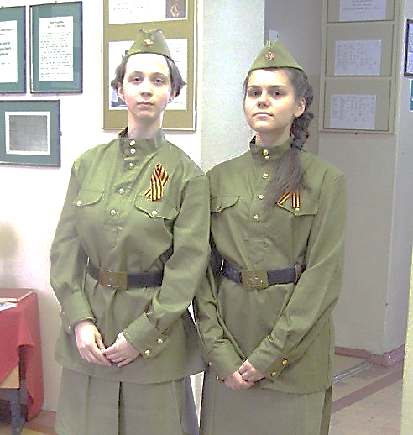
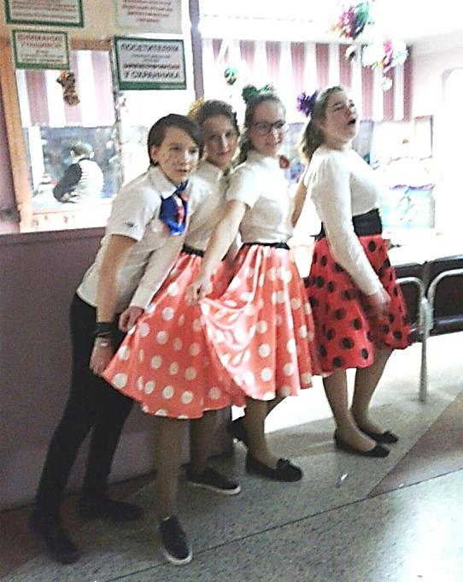
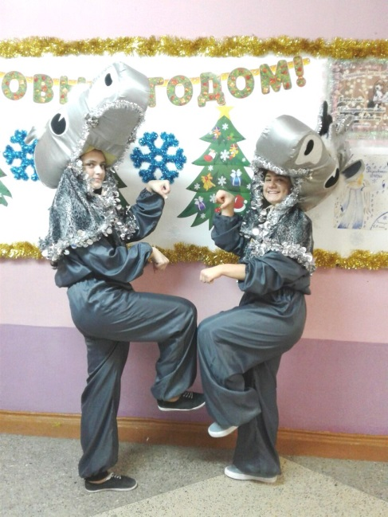
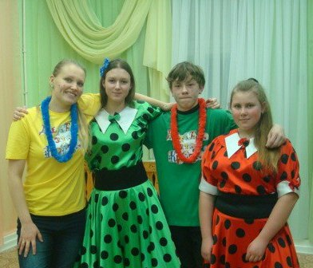
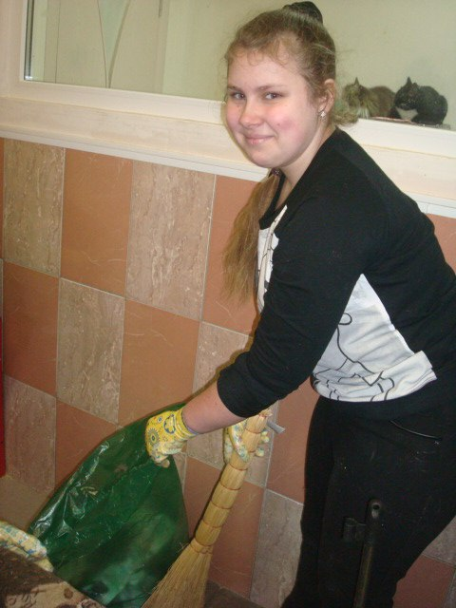
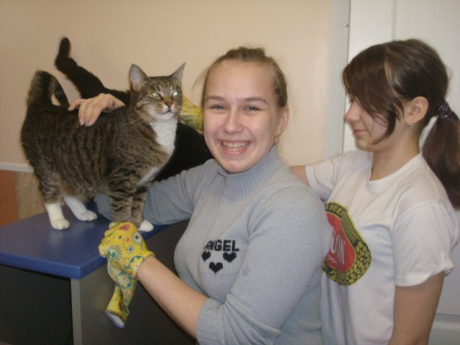
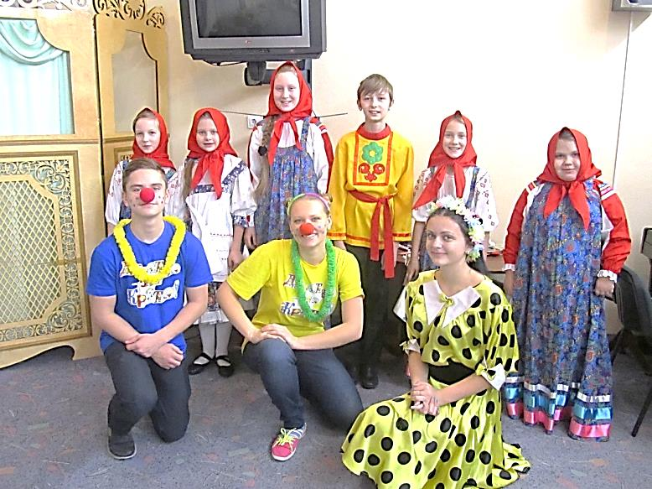
ВОЛОНТЕРЫ

Slide 9
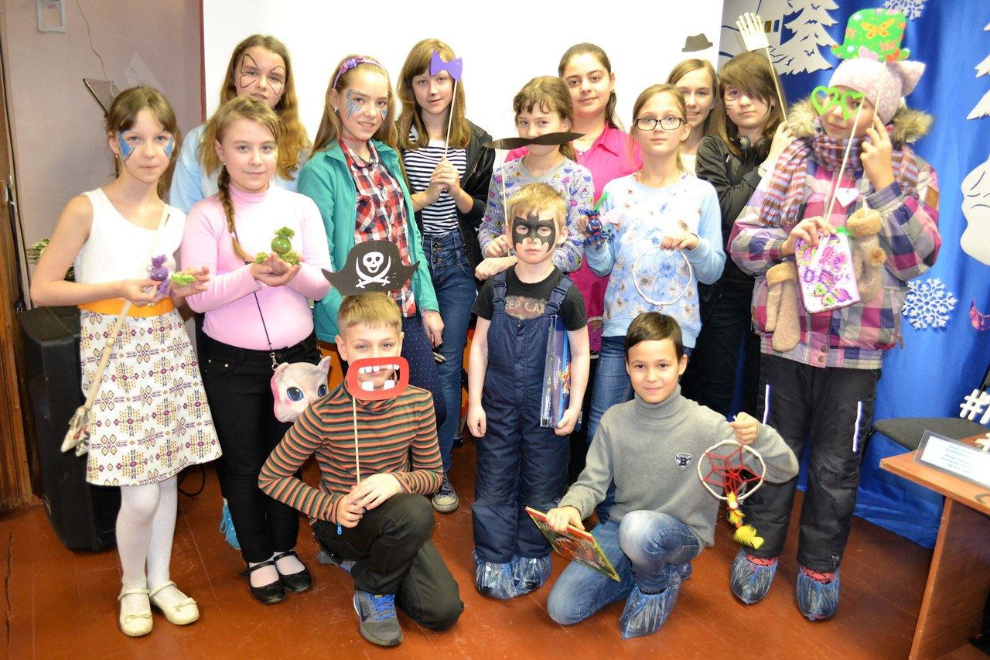
Экологическая акция: «ДАРМАРКА»

Slide 10

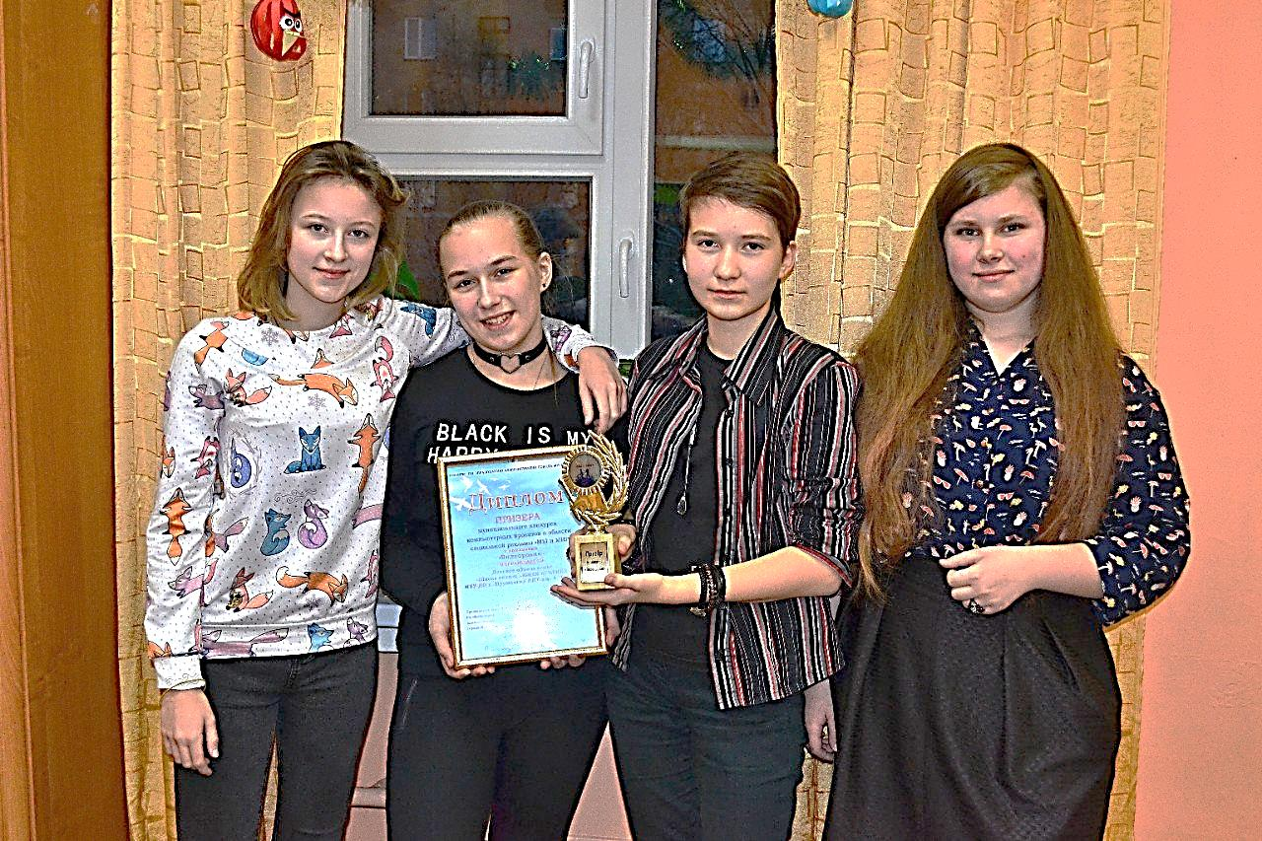
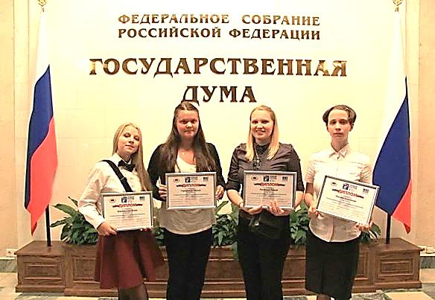
СОЦИАЛЬНЫЕ РОЛИКИ

Slide 11



«ЮНАЯ АРКТИКА» – ЭТО:
Гражданская активность.
Опыт общественно-значимой деятельности.
Раскрытие творческого потенциала
участников детских объединений ОУ.
Взаимодействие с государственными структурами
Общение и знакомства .

Slide 12
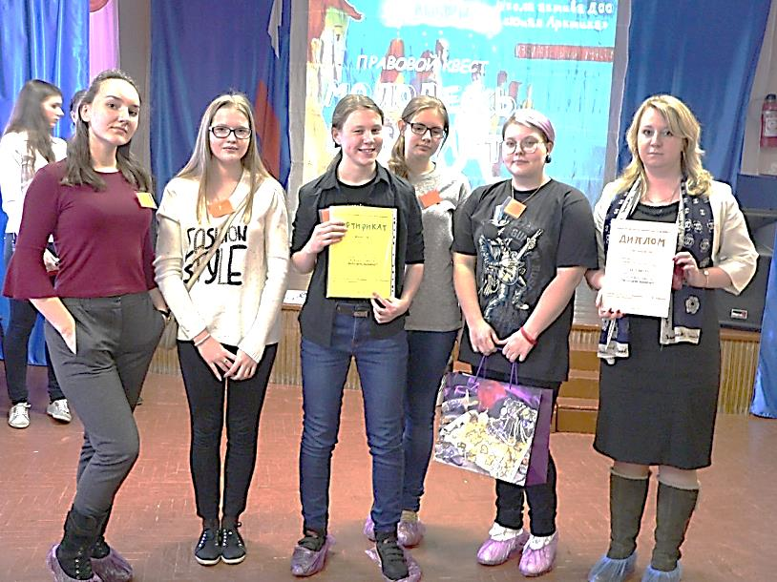



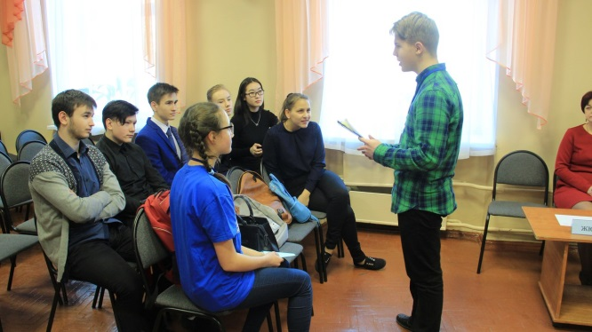
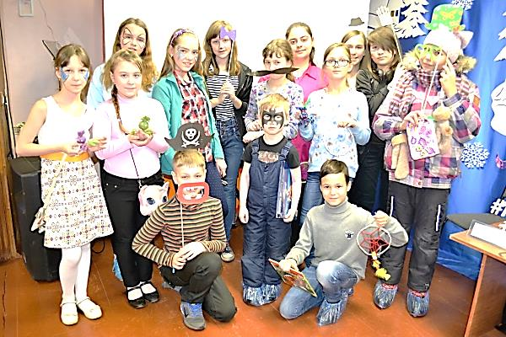
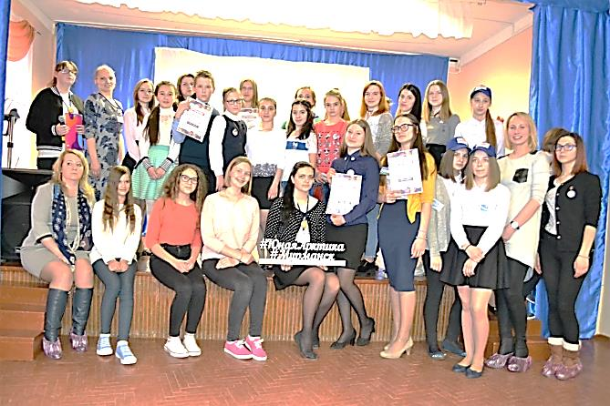
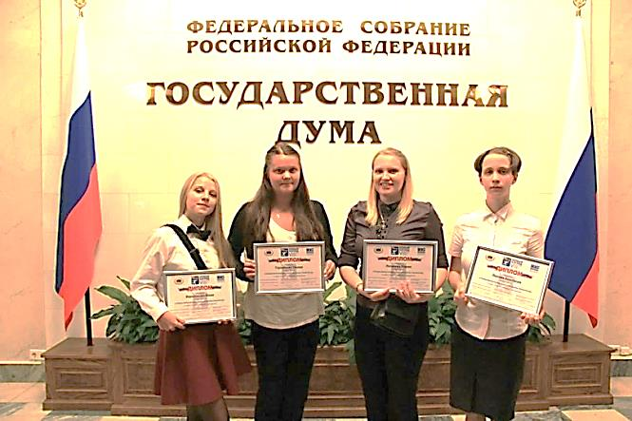
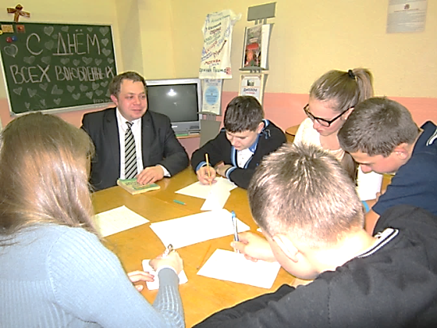
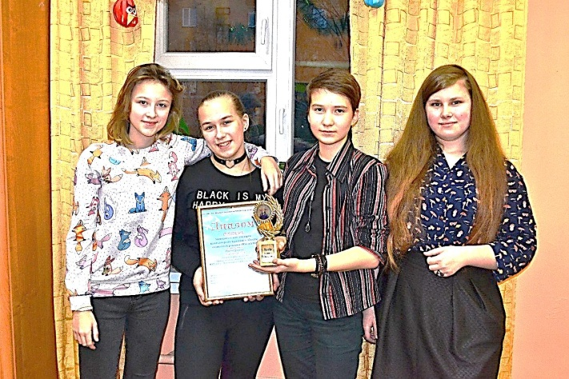
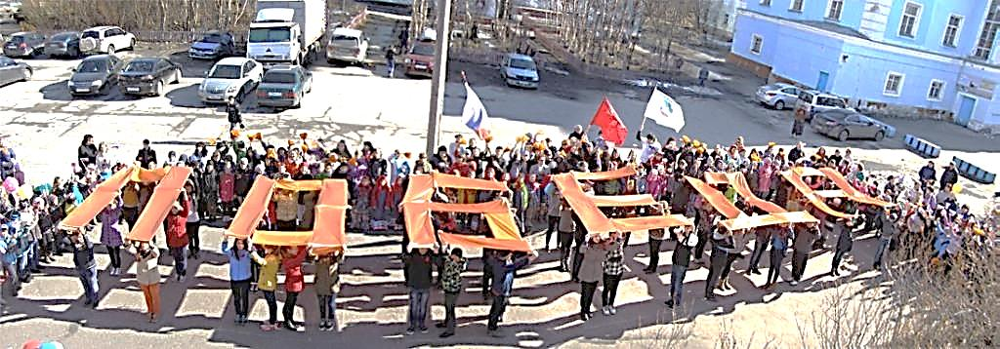
СПАСИБО ЗА ВНИМАНИЕ !

